Slide 1

Verbeterdoelen in particuliere klinieken
Inspectie Gezondheidszorg en Jeugd
Aart Manschot
Jip Kersten

Slide 2
Verbeterdoelen MSZ
Doel
Kwaliteitsverbetering op thema verbeterdoel
Stimuleren PDCA-cyclus
Stimuleren leren en verbeteren
Inzicht IGJ in kwaliteitssysteem/ verbeterkracht instelling
Inzicht IGJ in K&V onderwerp binnen instelling
Voordeel
Meer vrijheid/ creativiteit instelling → implementatie die past bij instelling
Meer eigenaarschap op werkvloer
Meer regie over registratielast

Slide 3
Verbeterdoelen in klinieken
Verbeterdoelen worden aangeleverd door een aantal klinieken waar de inspectie accountgesprekken voert (deze klinieken krijgen een persoonlijke uitnodiging)
Wijze van aantonen realisatie vrij, maar wel objectief (aantoonbaar) en navolgbaar (onderbouwing met feiten)
In de Toezichtvragen MSZ worden toezichtvragen opgenomen m.b.t. onderwerpen uit verbeterdoelen voor klinieken die geen verbeterdoelen aanleveren
Verbeterdoelen zijn hoofdzakelijk ontwikkeld vanuit ziekenhuisperspectief. Daarom soms slechts een deel van verbeterdoel relevant voor kliniek → Handleiding en aanleverformulieren voor klinieken die een verbeterdoel moeten uitwerken

Slide 4
Terugkoppeling verbeterdoelen
Kern terugkoppeling van een verbeterdoel: beschrijving van de PDCA-cyclus ten aanzien van het thema van een verbeterdoel.
De IGJ verwacht dat een particuliere kliniek de volgende 5 stappen per verbeterdoel beschrijft
Hoe zijn de separate verbeteronderdelen (met hoofdletters in het verbeterdoel aangegeven) uit het verbeterdoel vormgegeven.
  Bijvoorbeeld: Hoe is het systeem, organisatie, protocol vormgegeven/ wat houdt het in/ hoe is het georganiseerd etc.
Voorbeeld verbeteronderdelen: Pijnbeleid vastgelegd, lokale pijnexpertise, signaleringssysteem, beheersen gebruik van pijnmedicatie, niet-farmacologische interventies

Slide 5
Terugkoppeling verbeterdoelen
2. Op welke wijze analyseert en beoordeelt de instelling de verbeteronderdelen uit het verbeterdoel.
  Bijvoorbeeld: Door middel van audits, dossieronderzoek, digitale (automatische) registraties, enquêtes, indicatoren, patiënttracer, interviews etc.
  BV: Pijnbeleid vastgelegd, lokale pijnexpertise, signaleringssysteem
3. Wat zijn de concrete uitkomsten/ resultaten (objectieve feiten) van deze analyses.
  Bijvoorbeeld: Als er in een verbeteronderdeel een protocol wordt gevraagd, kunnen bij de concrete uitkomsten bijvoorbeeld cijfers over de naleving van het protocol of uitkomsten van een evaluatie van een protocol worden beschreven. Deze cijfers kunnen worden verkregen uit de methoden genoemd bij stap 2. Als er in een verbeteronderdeel wordt gevraagd om een systeem, organisatie of beleid te implementeren, kunnen bij de concrete uitkomsten bijvoorbeeld cijfers over het functioneren of effecten van dit systeem, organisatie of beleid worden beschreven. Deze cijfers kunnen worden verkregen uit de methoden genoemd bij stap 2.

Slide 6
Terugkoppeling verbeterdoelen
4. Wat zijn de (eventuele) verbetermaatregelen die zijn geformuleerd naar aanleiding van bovenbedoelde analysemethoden (bij stap 2) en op welke concrete uitkomsten (bij stap 3) zijn deze verbetermaatregelen gebaseerd. Deze verbetermaatregelen moeten concreet (specifiek, meetbaar, tijdgebonden) worden geformuleerd en worden gekoppeld aan een eigenaar.
5. Hoe wordt het effect van de eventuele verbetermaatregelen gemeten en wat is het concrete streefniveau.

Slide 7
Kennisuitwisseling
Good practice: Park Medisch Centrum

Slide 8
Terugkoppeling verbeterdoelen voorbeeld valpreventie met aanleverformulier
Voor wie
Dit verbeterdoel hoeft alleen aangeleverd te worden door instellingen die operatieve zorg leveren in dagbehandeling of met klinische opname.
Inhoudelijke verbeteronderdelen
De inspectie verwacht dat de instelling in de terugkoppeling over het verbeterdoel informatie aanlevert waaruit minimaal blijkt dat:
1. De instelling een valrisicobeoordeling bij opname toepast en heeft vastgelegd hoe met dit risico wordt omgegaan.

Slide 9
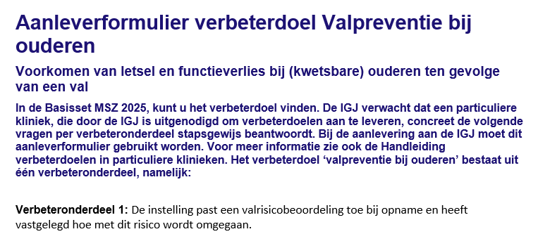

Slide 10
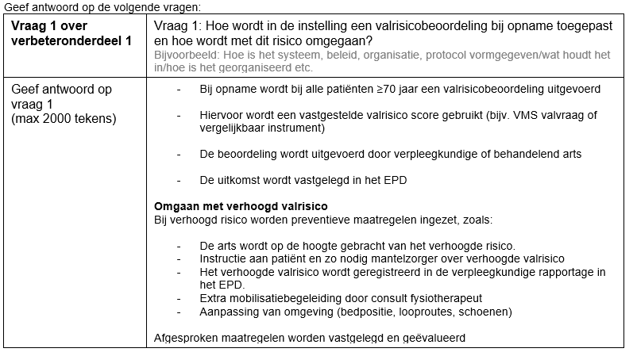
Verbeteronderdeel 1– voorbeeld valpreventie bij ouderen

Slide 11
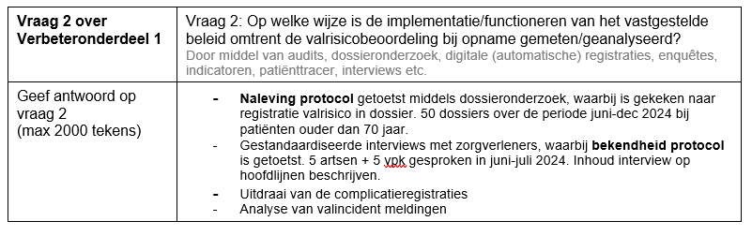

Slide 12
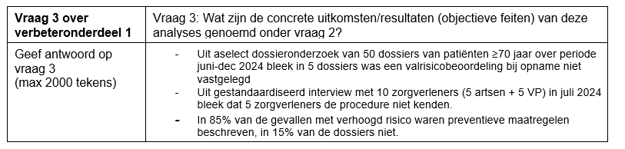

Slide 13
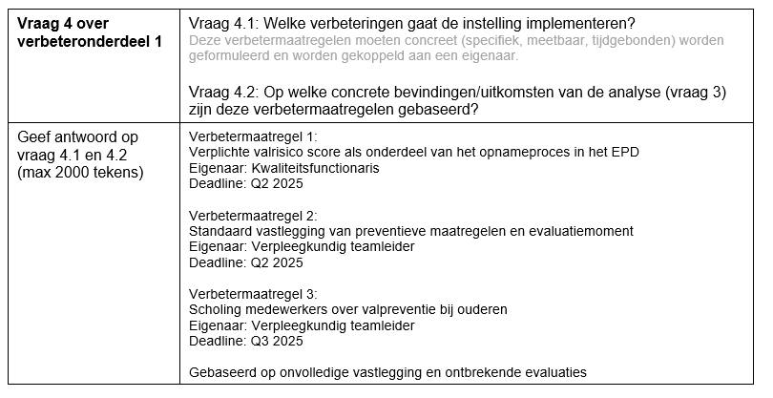

Slide 14
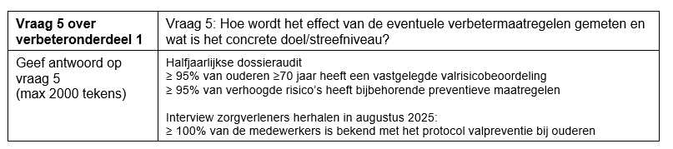

Slide 15
Verbeteronderdeel – voorbeeld antistolling
Lokale antistollingsexpertise (arts aandachtsvelder + waarnemer + evt. NAW-uren)
1. Hoe zijn de separate verbeteronderdelen (met hoofdletters in het verbeterdoel aangegeven) uit het verbeterdoel vormgegeven.
→ (antwoord kan deels in eerder gevraagd protocol staan). Beschrijven praktische organisatie: Dokter Fredy is 1e aanspreekpunt en heeft 7x24 diensttelefoon (patiënten overnachten in kliniek). Dokter Marloes is waarnemer als dokter Fredy geen dienst heeft.

Slide 16
Verbeteronderdeel – voorbeeld antistolling
Lokale antistollingsexpertise (arts aandachtsvelder + waarnemer + evt. NAW-uren)
2. Op welke wijze analyseert en beoordeelt de instelling de verbeteronderdelen uit het verbeterdoel.
Enquête in september 2023 onder 50 zorgverleners over bereikbaarheid aandachtsvelder. Inhoud enquette kort beschrijven.
→ Analyse VIM afgelopen jaar op thema “locale antistollingsexpertise”.

Slide 17
Verbeteronderdeel – voorbeeld antistolling
Lokale antistollingsexpertise (arts aandachtsvelder + waarnemer + evt. NAW-uren)
3. Wat zijn de concrete uitkomsten/ resultaten (objectieve feiten) van deze analyses.
Enquête onder 50 zorgverleners. 30 ingevuld, waarvan 10 verpleegkundigen aangeven dat aandachtsvelder in avond/ nacht niet bereikbaar was.
100 VIM’s geanalyseerd waarvan 15 maal aandachtsvelder in nacht niet bereikbaar.
Waarnemer bleek niet altijd op de hoogte van afwezigheid 1e aandachtsvelder, omdat 1e aandachtsvelder een e-mail stuurde naar waarnemer en waarnemer e-mail pas kon lezen in kliniek waar deze niet de hele week werkte. Hierdoor miste waarnemer de vraag voor waarneming. En verpleging wist niet altijd wie dienstdoende aandachtsvelder was.

Slide 18
Verbeteronderdeel – voorbeeld antistolling
Lokale antistollingsexpertise (arts aandachtsvelder + waarnemer + evt. NAW-uren)
4. Wat zijn de (eventuele) verbetermaatregelen die zijn geformuleerd naar aanleiding van bovenbedoelde analysemethoden (bij stap 2) en op welke concrete uitkomsten (bij stap 3) zijn deze verbetermaatregelen gebaseerd. Deze verbetermaatregelen moeten concreet (specifiek, meetbaar, tijdgebonden) worden geformuleerd en worden gekoppeld aan een eigenaar.
→ Met onmiddellijke ingang zal 1e aandachtsvelder zijn afwezigheid voortaan telefonisch bij waarnemer melden. In het dienstrooster zal voortaan de dienstdoende aandachtsvelder apart worden benoemd. Manager K&V controleert of dienstrooster wordt ingevuld.

Slide 19
Verbeteronderdeel – voorbeeld antistolling
Lokale antistollingsexpertise (arts aandachtsvelder + waarnemer + evt. NAW-uren)
5. Hoe wordt het effect van de eventuele verbetermaatregelen gemeten en wat is het concrete streefniveau.
opnieuw enquête in feb 2024 m.b.t. bereikbaarheid aandachtsvelder - streefwaarde 100% bereikbaarheid
VIM analyse juni 2024 - streefwaarde 0 VIM m.b.t. bereikbaarheid aandachtsvelder

Slide 20
Vragen?
Hoe ervaren jullie de dialoog in het najaar met de IGJ?
Is er uitwisseling tussen klinieken over verbeterdoelen?
Hoe wordt de jaarlijkse publicatie Particuliere klinieken in Beeld (oktober) door jullie ervaren?

Slide 21
Tot slot
Gebruik altijd de handleiding en aanleverformulieren
Check: elk verbeteronderdeel beschreven én opgenomen in de 5-stappenbeschrijving
Bedenk bij terugkoppeling: is hiermee objectief en navolgbaar aangetoond wat de status is van het VBD met de verbeteronderdelen en hoe is evt. verbetering ingezet
De aanlevering is het visitekaartje van de kliniek

Slide 22
www.igj.nl
verbeterdoelenmsz@igj.nl

